Slide 1

هوش تجاری
(Enterprise BI)

Slide 2

سیاوش گلچوبیان
سرپرست واحد هوش تجاری و پایگاه داده شرکت سایپا
موسس تیم مشاور پایگاه داده SqlDeep
مدیر طراحی فریم‌ورک هوش تجاری Razan
education.systemgroup.net

Slide 3
مطالب این جلسه
در انتهای این جلسه انتظار میرود محیط طراحی SSIS و اجزای سازنده اصلی آن را شناخته باشید
آشنایی با ساختار Package
آشنایی با اجزاء یک SSIS Package
education.systemgroup.net

Slide 4
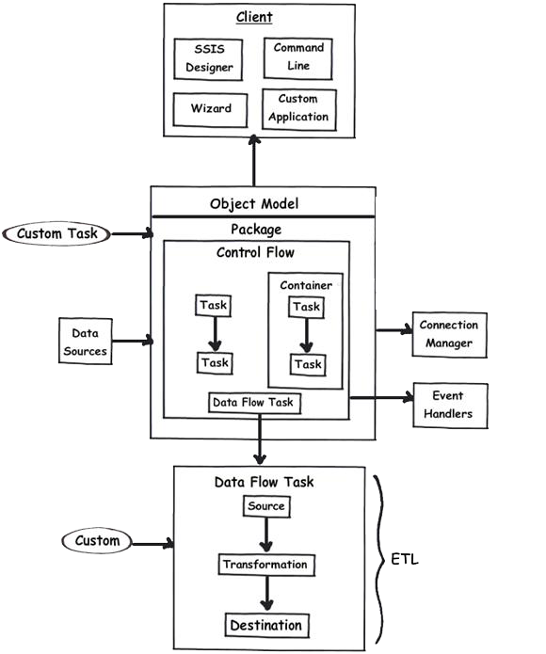
ساختار SSIS
Package
Control flow
Tasks
Precedence Constraint
Containers
Connection managers
Data flow
Sources
Transformations
Destinations
Variables
Parameters
Event Handlers
Log Providers and logging
education.systemgroup.net

Slide 5
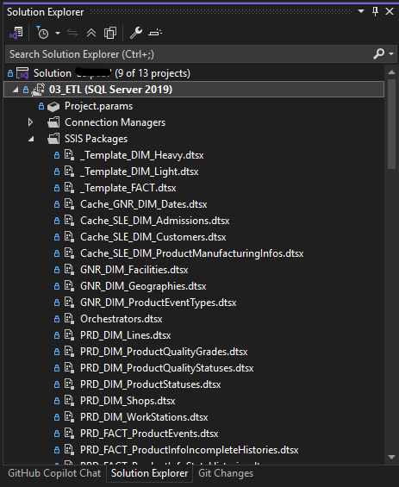
Package چیست ؟
جریانی از مجموعه فعالیت (Task) ها که در همکاری با یکدیگر هدفی را محقق میکنند
یک فایل xml با پسوند .dtsx
2-SSIS Project
3-Package folder
4-Package file
education.systemgroup.net
1-Solution Explorer

Slide 6
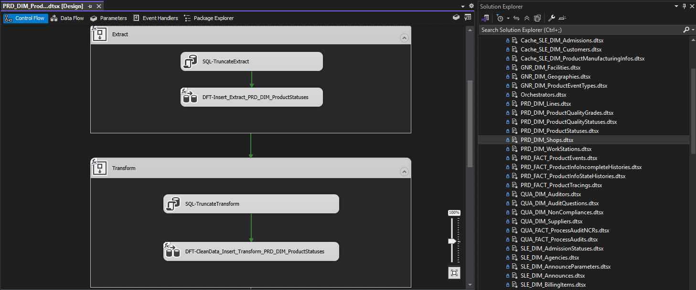
Control Flow چیست ؟
مغز متفکر Package میباشد (هر Package یک Control Flow بیشتر ندارد)
محلی برای طراحی جریانات کاری Package است که وظیفه دارد تا با چیدمان درست Component ها، Package را به هدف کاری خود رهنمون سازد.
1-Package file
2-Control Flow Tab
3-Control Flow
education.systemgroup.net

Slide 7
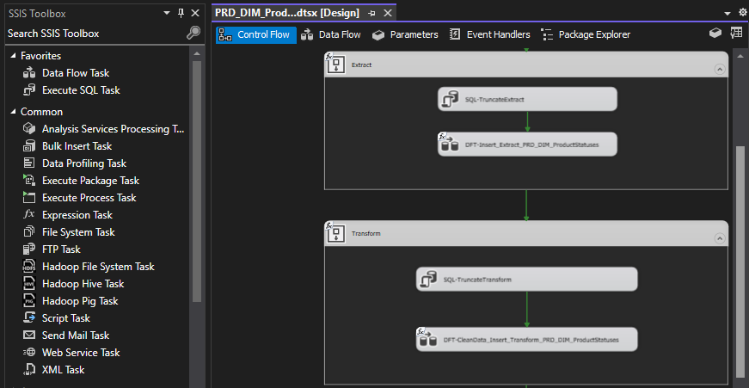
Task چیست ؟
کوچکترین واحد کار (Unit of Work) میباشد که یک کار مشخص را انجام میدهد.
در SSIS تعداد زیادی Task های از پیش آماده برای انواع کارها وجود دارد مانند FTP, Mail و ...
امکان استفاده از Task های 3rd Party و یا ایجاد Custom Task نیز وجود دارد
1-SSIS Toolbox
4-Task
2-Control Flow
3-Task List
education.systemgroup.net

Slide 8
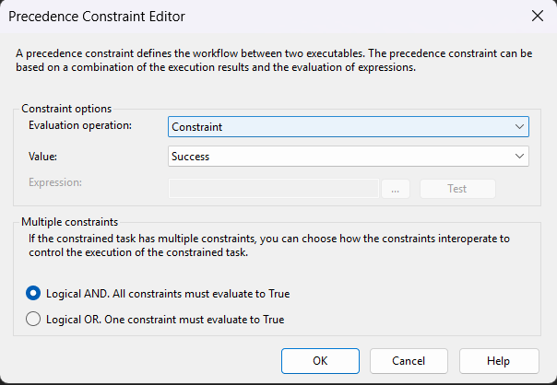
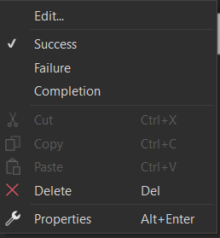
Precedence Constraint چیست ؟
مورد استفاده برای کنترل توالی اجرای Task ها
کنترل کننده پیش نیازهای اجرای یک Task
2-Constraint
3-تعیین شرایط ادامه جریان کار
1-Control Flow
Constraint
Constraint
education.systemgroup.net

Slide 9
Container چیست ؟
کامپوننتی برای دسته بندی Task ها در یک گروه (Sequence Container)
کامپوننتی برای پیاده سازی حلقه (For Loop و Foreach Loop)
1-Control Flow
Sequence Container
Container Tasks
education.systemgroup.net

Slide 10
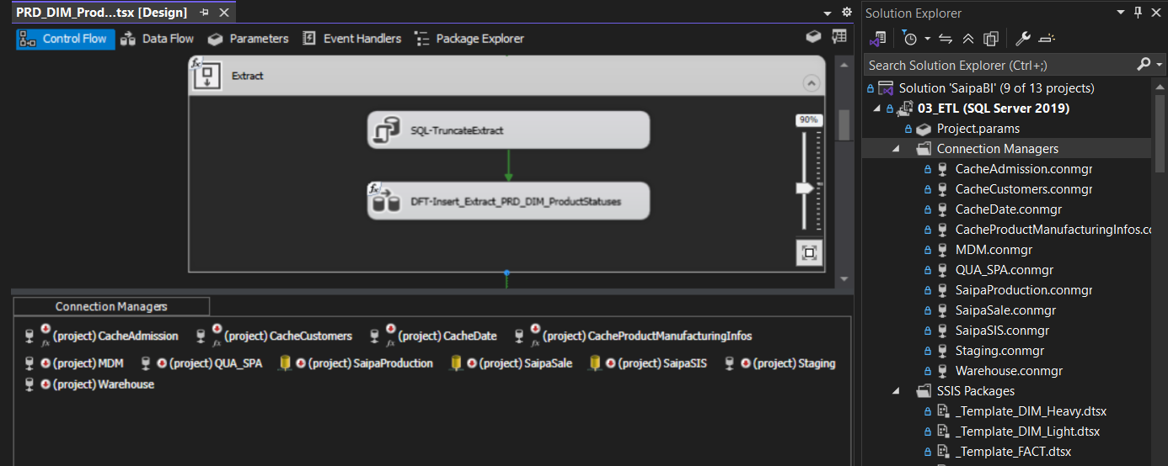
Connection Manager چیست ؟
Connection String های مورد استفاده در برنامه SSIS است که میتواند بصورت Share در محدوده Package یا در محدوده کل Project توسط Component های دیگر استفاده شود و محدودیت برای اتصال به انواع منابع اطلاعاتی وجود ندارد.
Connection Managers Folder
Connection Pane
Cache
education.systemgroup.net
ORACLE
MSSQL

Slide 11
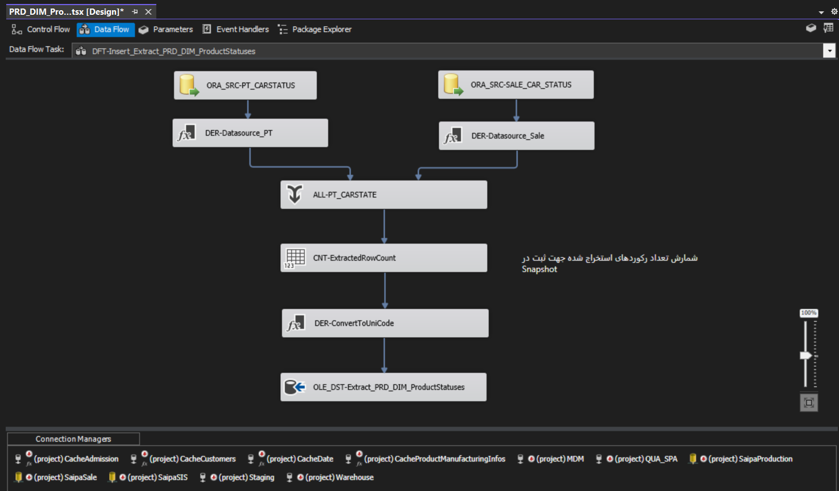
Data Flow چیست ؟
قدرت اصلی SSIS در استخراج اطلاعات از منابع اطلاعاتی و انتقال آن به RAM (Extraction) و سپس تغییر آن (Transformation) و در نهایت ذخیره سازی آن در یک مقصد دیگر (Loading) است.
Data Flow Tab
ETL Process
education.systemgroup.net

Slide 12
Source چیست ؟
کامپوننتی برای ایجاد اتصال به منبع اطلاعاتی و واکشی اطلاعات است که تنها در محیط Data Flow قابل استفاده میباشد.
آغاز گر جریان ETL بوده و پیش از آن نمیتوان از کامپوننت دیگری استفاده کرد.
1-Data Flow Tab
2-Extract Data
From Source
education.systemgroup.net

Slide 13
Transformation چیست ؟
کلیدی ترین Component های SSIS مجموعه کامپوننت های Transformer آن میباشد که در میانه Pipeline انتقال داده قرار گرفته و میتوانند اطلاعات را در مسیر انتقال تغییر دهند.
1-Data Flow Tab
2-Data Transformations
education.systemgroup.net

Slide 14
Destination چیست ؟
در Data Flow کامپوننت Destination گیرنده نهایی اطلاعات Pipeline میباشند که نتیجه اطلاعات تولید شده طی آخرین Transformer را دریافت کرده و ذخیره میکند.
پس از آن نمیتوان از کامپوننت دیگری استفاده کرد.
1-Data Flow Tab
2-Load Data
To Destination
education.systemgroup.net

Slide 15
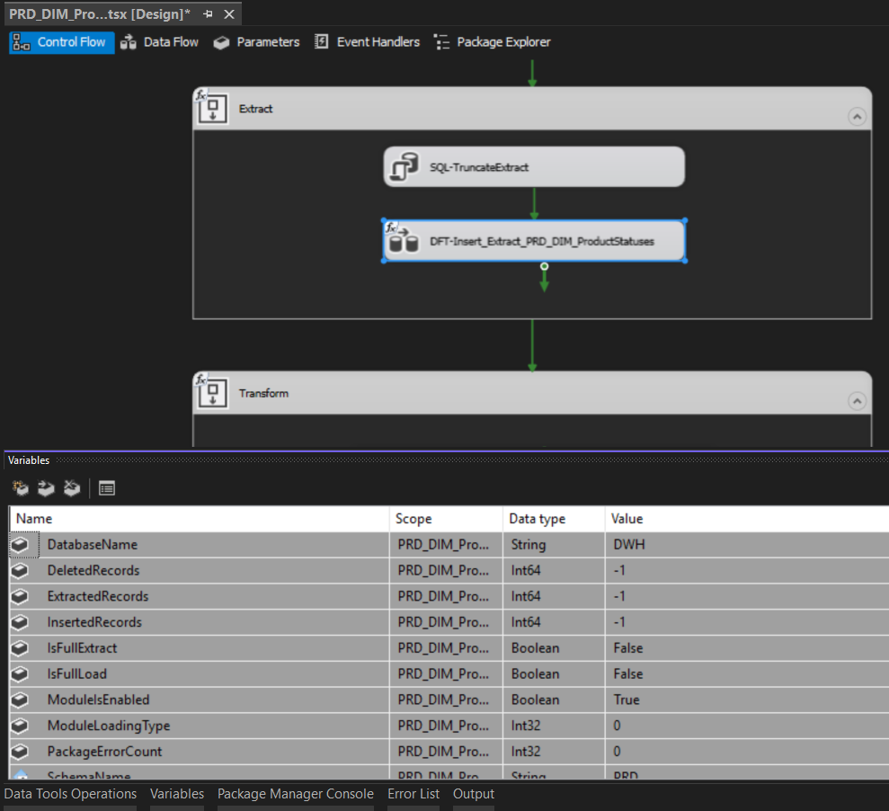
Variable چیست ؟
متغیرها (Variables) قابلیت نگهداری، تغییر و یا محاسبه یک مقدار عددی یا یک مقدار فرموله شده را در داخل Package دارا میباشند.
1-Control Flow Tab
3-Variables
2-Variables Pane
education.systemgroup.net

Slide 16
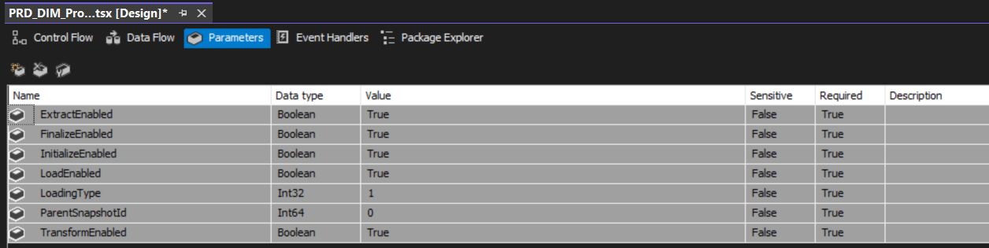
Parameter چیست ؟
پارامترها مانند متغیرها (Variables) هستند با چند اختلاف کوچک
امکان دریافت اطلاعات از دنیای خارج از Package را مهیا میکنند و Read-only هستند
در کل محدوده Package در دسترس بوده و قابل مشاهده هستند
1-Parameters Tab
2-Parameters
education.systemgroup.net

Slide 17
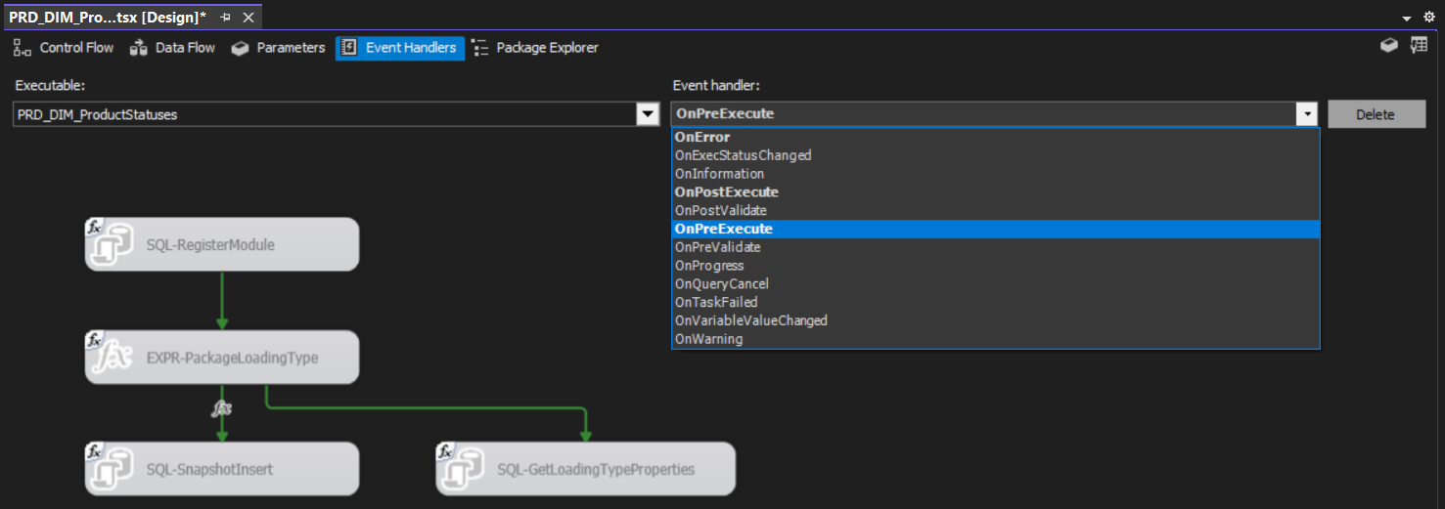
Event Handler چیست ؟
روال های اجرایی هستند که در صورت وقوع (Raise شدن) یک حادثه مشخص در طول اجرای Package یا Container یا Task و به منظور پاسخگویی به آن واقعه، اجرا میشوند.
2-Event Scope
1-Event Handlers Tab
3-Event Type
4-Response flow
education.systemgroup.net

Slide 18
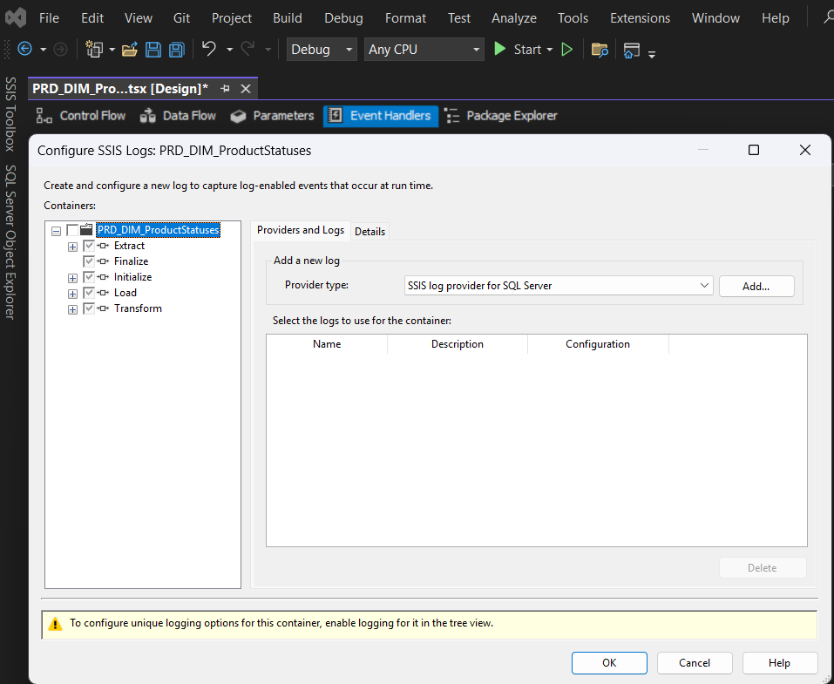
Log Provider & Logging چیست ؟
وظیفه ذخیره سازی زمان و اطلاعات تکمیلی رخدادهای مختلف را در طول اجرای Package دارد، اطلاعات آن برای تحلیل نقاط کندی، نقاط شکست و رفتار سیستم بسیار کاربردی است.
Extension > SSIS > Logging …
education.systemgroup.net

Slide 19
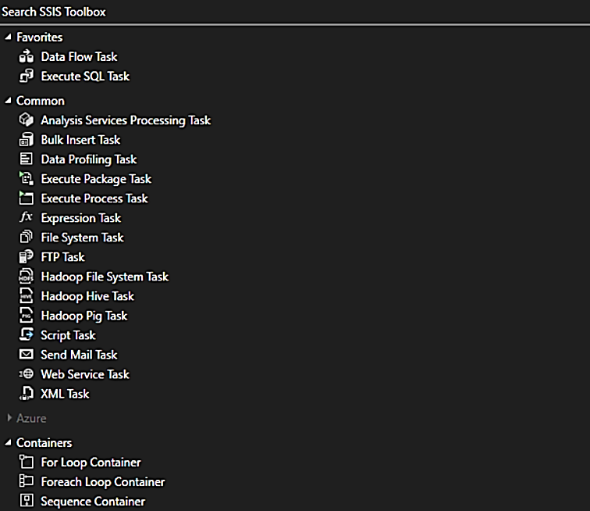
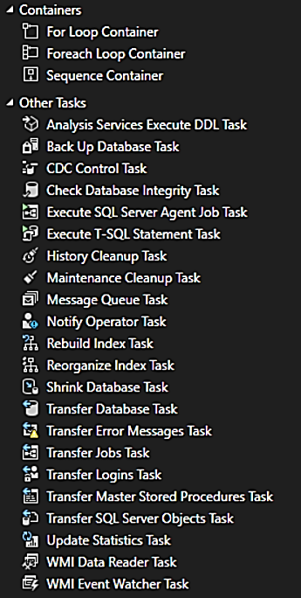
شناخت Control Flow Task های پر مصرف
education.systemgroup.net

Slide 20
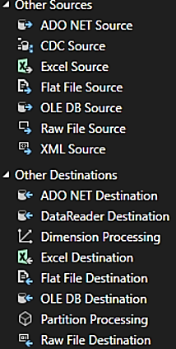
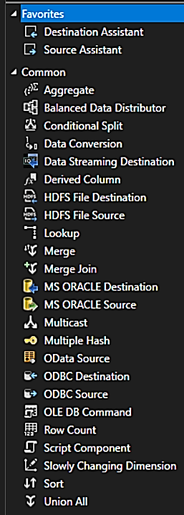
شناخت Data Flow Component های پر مصرف
education.systemgroup.net

Slide 21
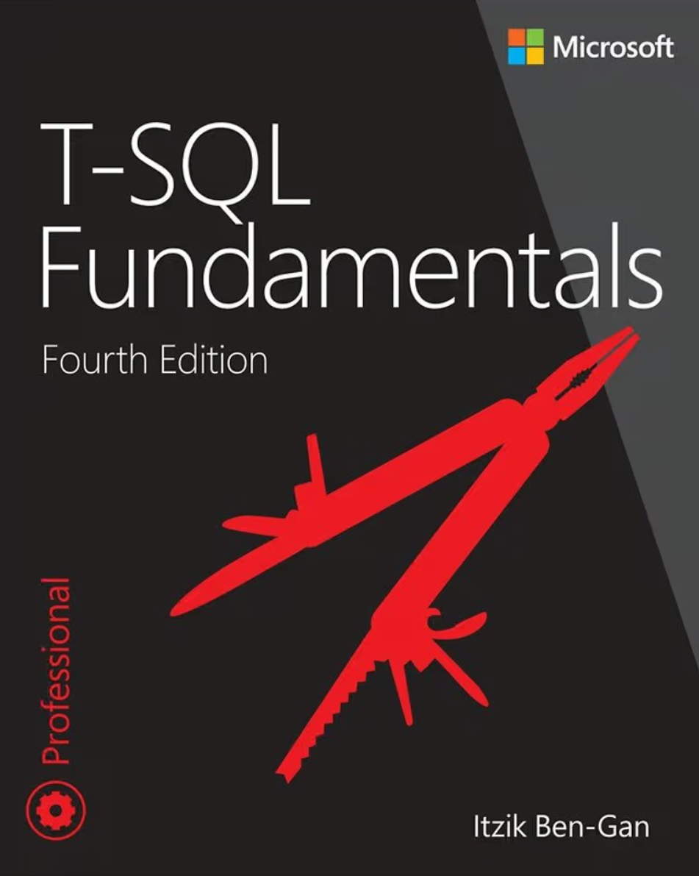
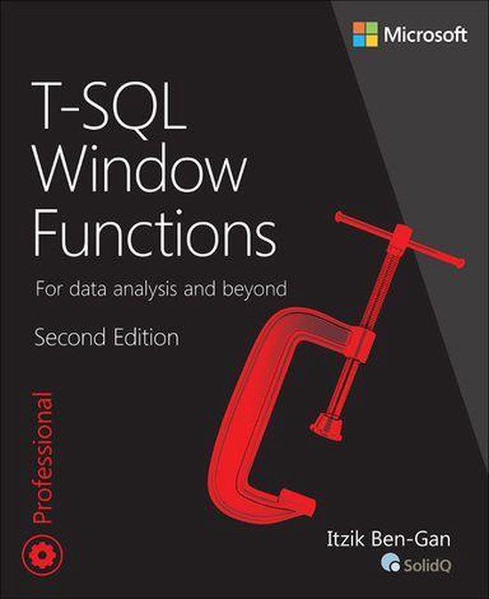
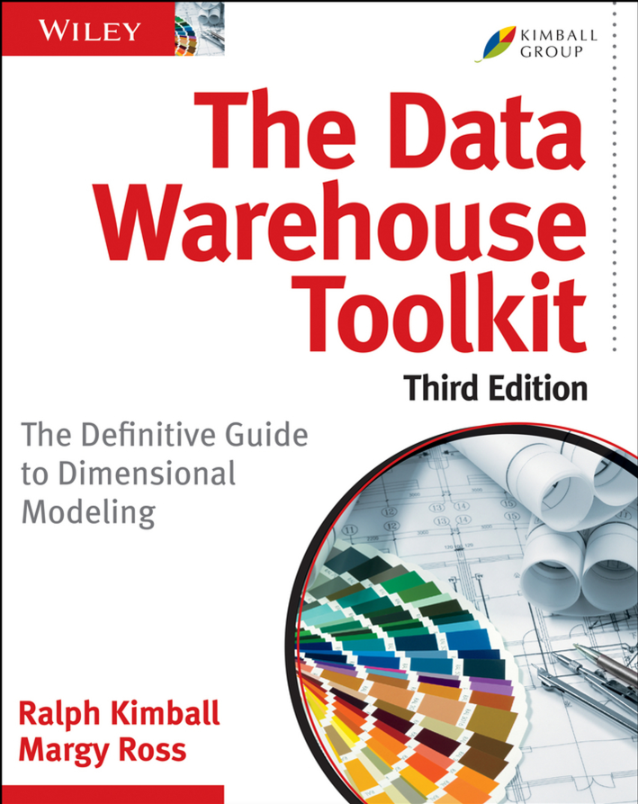
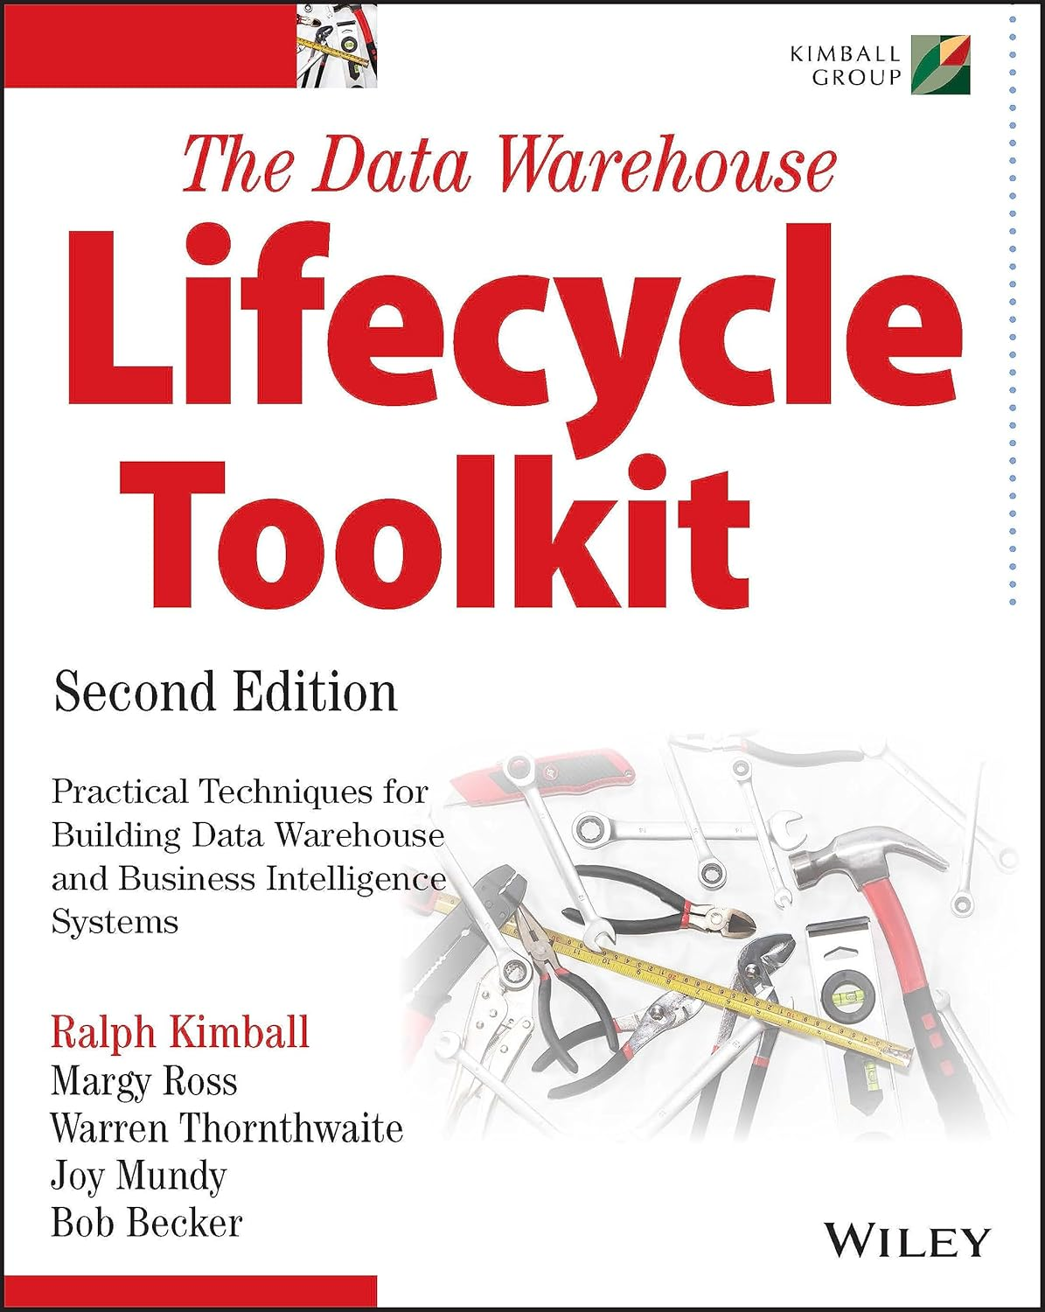
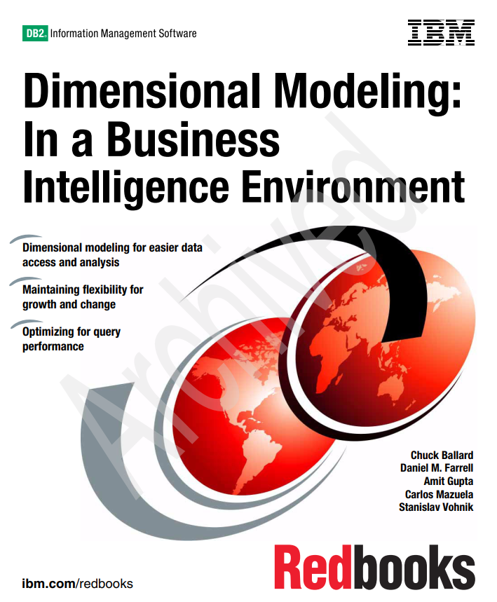
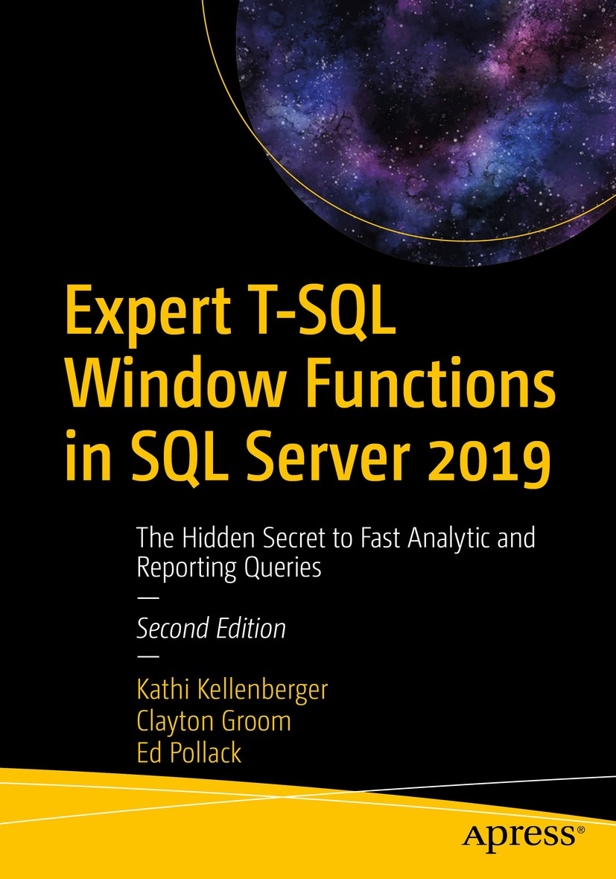
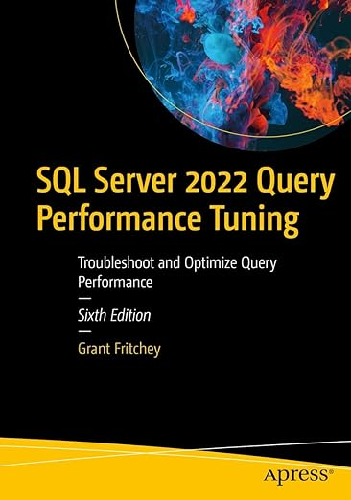
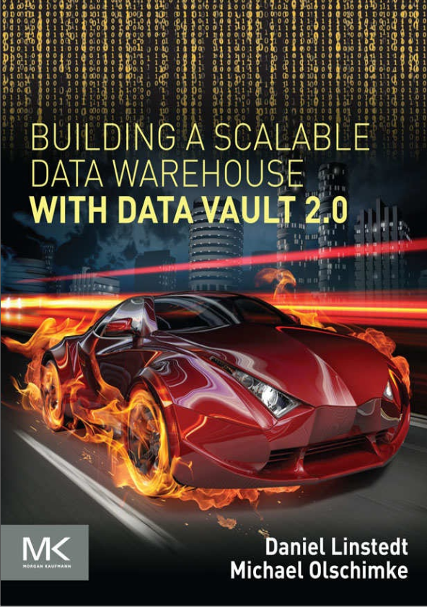
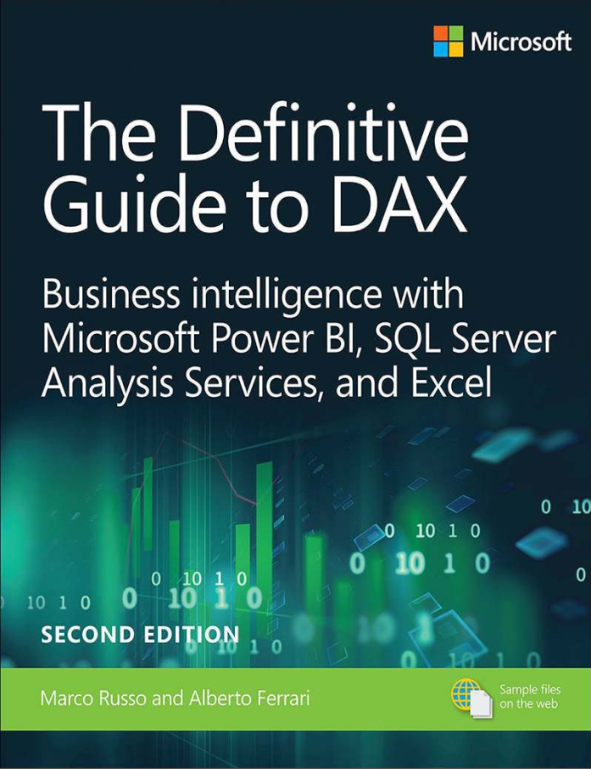
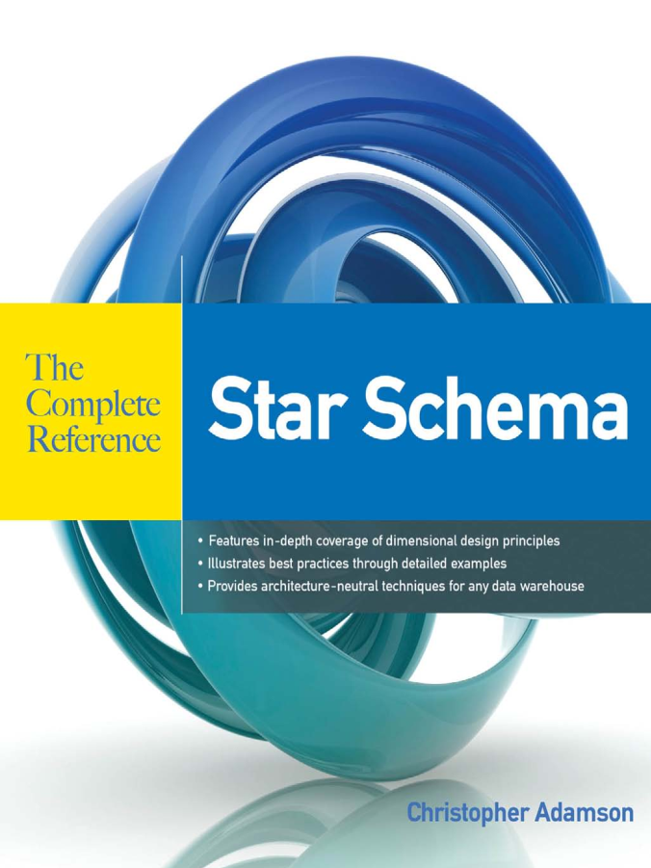
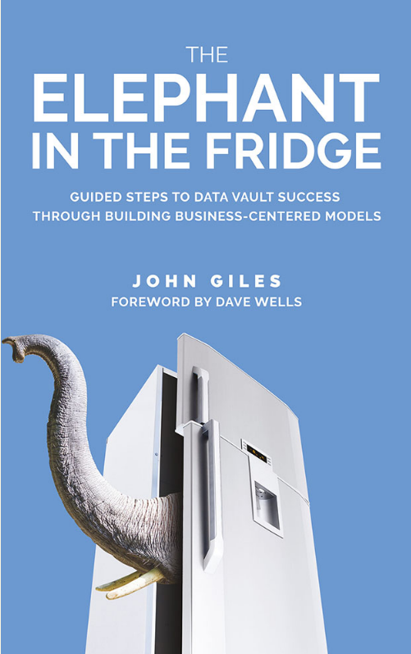
منابع آموزشی
education.systemgroup.net

Slide 22

پرسش و پاسخ
education.systemgroup.net

Slide 23
education.systemgroup.net

